Slide 1

Service Drill Ranking
Minggu ke-4 September 2026
Jenis kantor
: Semua jenis
Unit / cabang
: Semua unit
Posisi dinilai
: Semua posisi
Periode
: Minggu ke-4 September 2026
Jumlah peserta
: 1

Slide 2
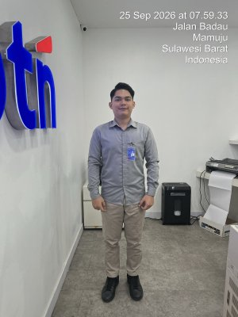
Service Drill Ranking
244 KC MAMUJU
Teller
IRWAN ALLO
3,51
Kurang
SKALA PENILAIAN
4,80-5,00
4,60-4,79
4,00-4,59
3,60-3,99
<3,59
Istimewa
Sangat Baik
Baik
Cukup
Kurang

